Slide 2
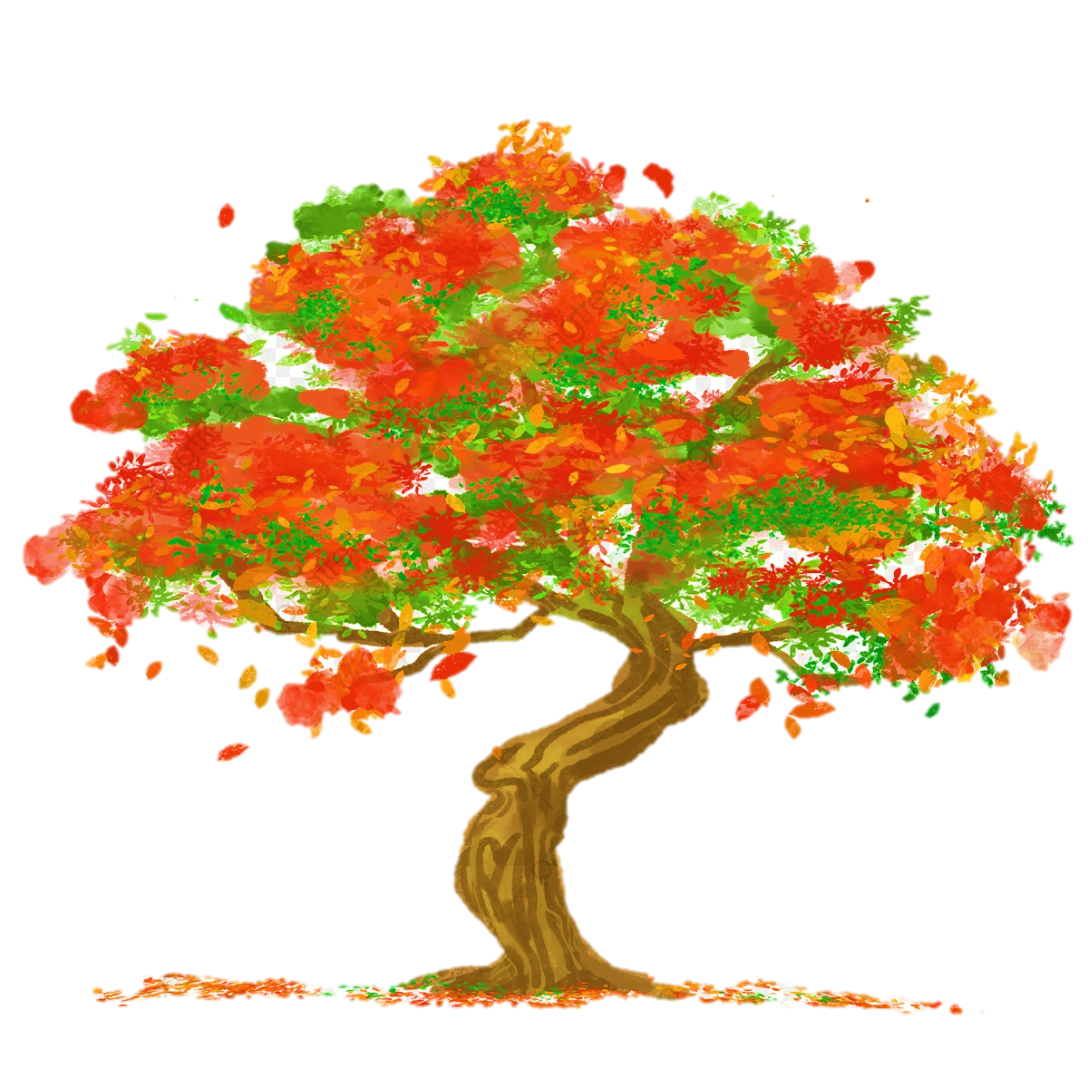
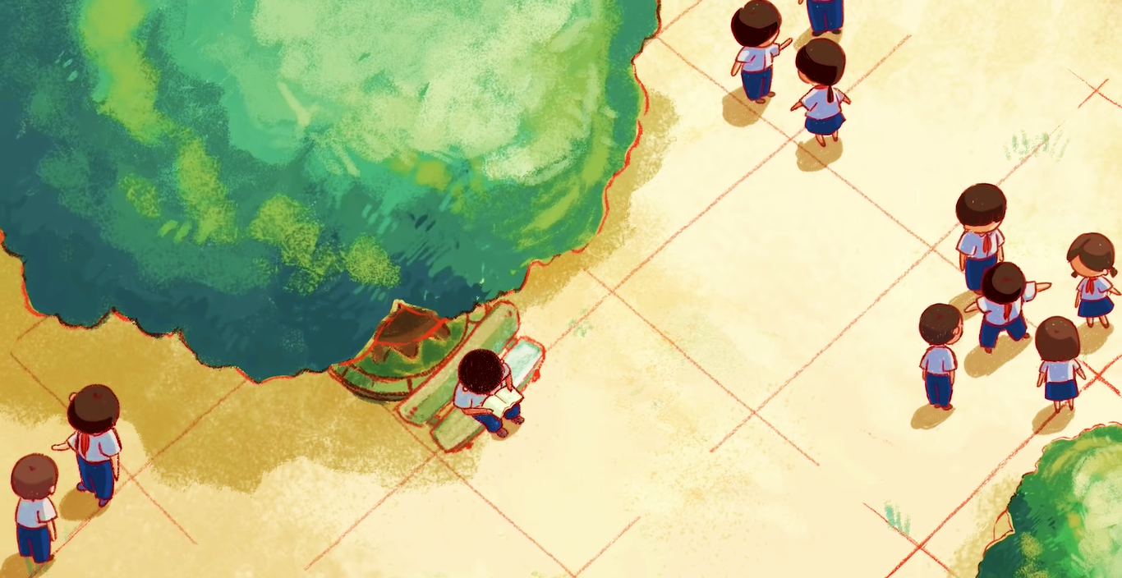

Tập đọc
HOA HỌC TRÒ
HOA HỌC TRÒ

Slide 3
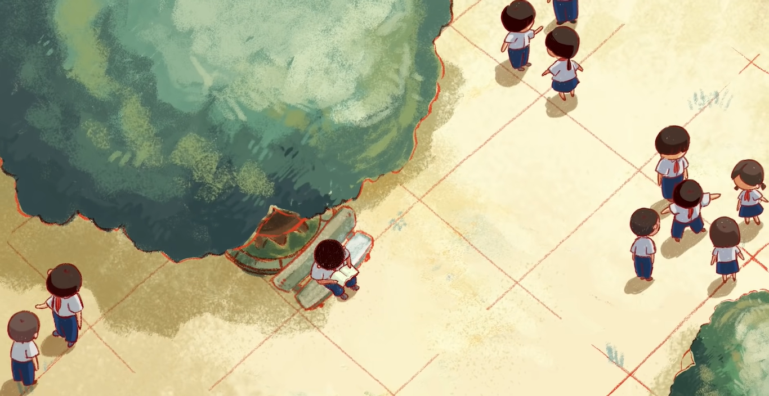


KHỞI ĐỘNG

Slide 4
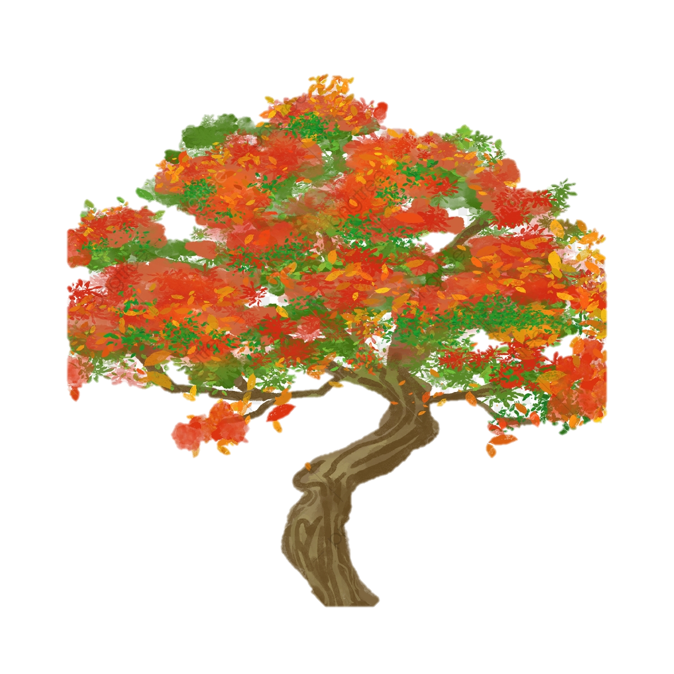
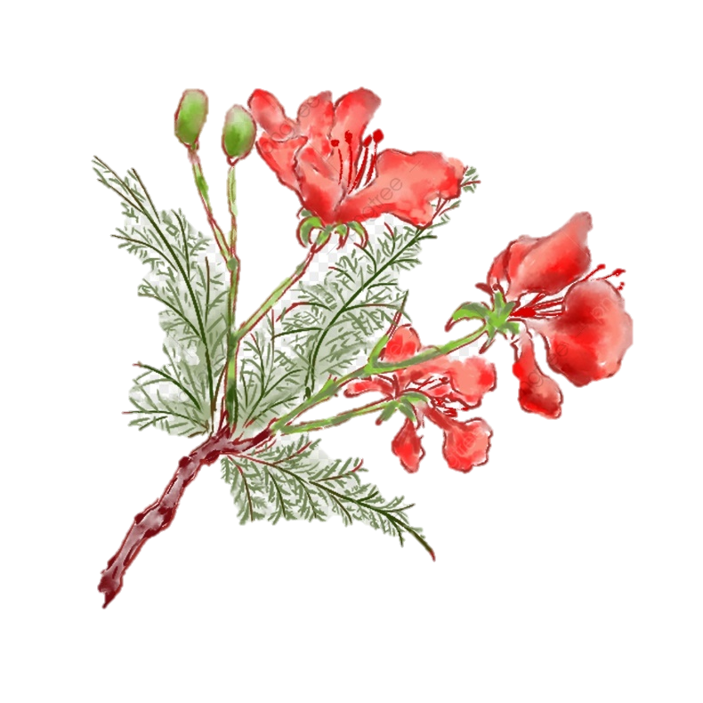
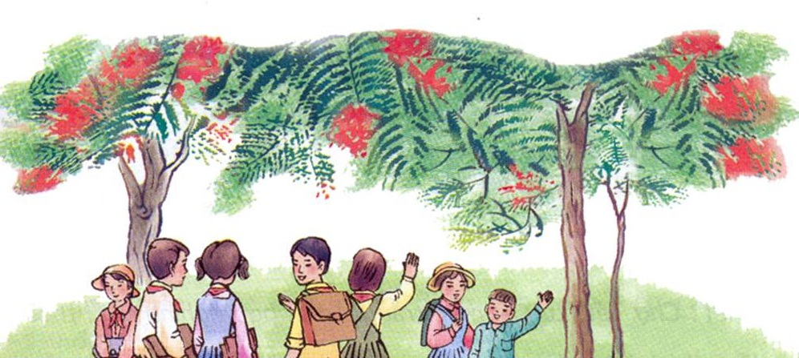
Tập đọc
Hoa học trò
Xuân Diệu

Slide 5
Hoa học trò
Phượng không phải là một đóa, không phải vài cành; phượng đây là cả một loạt, cả một vùng, cả một góc trời đỏ rực. Mỗi hoa chỉ là một phần tử của xã hội thắm tươi; người ta quên đóa hoa, chỉ nghĩ đến cây, đến hàng, đến những tán hoa lớn xòe ra như muôn ngàn con bướm thắm đậu khít nhau.
Nhưng hoa càng đỏ, lá lại càng xanh. Vừa buồn mà lại vừa vui mới thực là nỗi niềm của bông phượng. Hoa phượng là hoa học trò. Mùa xuân, phượng ra lá. Lá xanh um, mát rượi, ngon lành như lá me non. Lá ban đầu xếp lại, còn e ấp, dần dần xòe ra cho gió đưa đẩy. Lòng cậu học trò phơi phới làm sao! Cậu chăm lo học hành, rồi lâu cũng vô tâm quên mất màu lá phượng. Một hôm, bỗng đâu trên những cành cây, báo một tim thắm: Mùa hoa phượng bắt đầu. Đến giờ chơi, cậu học trò ngạc nhiên trông lên: Hoa nở lúc nào mà bất ngờ vậy?
Bình minh của hoa phượng là màu đỏ còn non, nếu có mưa, lại càng tươi dịu. Ngày xuân dần hết, số hoa tăng lên, màu cũng đậm dần. Rồi hòa nhịp với mặt trời chói lọi, màu phượng mạnh mẽ kêu vang: Hè đến rồi! Khắp thành phố bỗng rực lên như đến Tết nhà nhà đều dán câu đối đỏ.
Theo XUÂN DIỆU
Notes:
Gv đọc diễn cảm

Slide 6
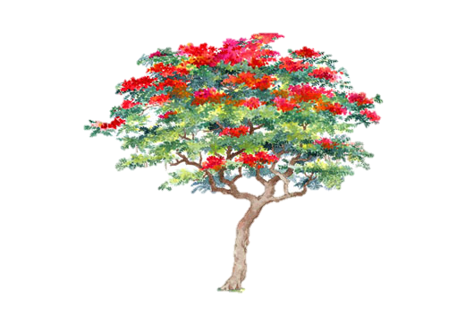


01
“Phượng không phải là một đóa……đậu khít nhau.”
Bài viết được chia ra làm mấy đoạn?
Chia ñoaïn
“Nhưng hoa càng đỏ…..Hoa nở lúc nào mà bất ngờ vậy?”
02
03
“Bình minh…..câu đối đỏ.”
Notes:
Vậy bài tập đọc được chia ra làm 3 đoạn: ……..

Slide 7

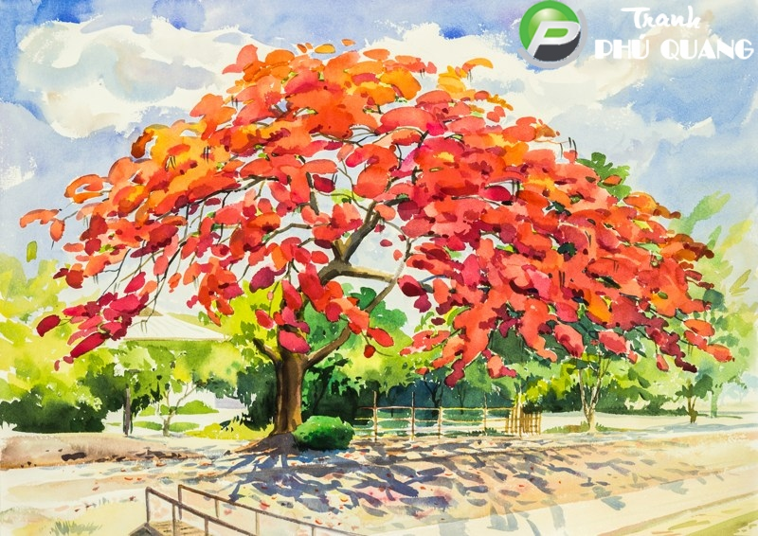

Luyện đọc
Notes:
Bây giờ, thầy mời các em cùng bước sang phần luyện đọc

Slide 8

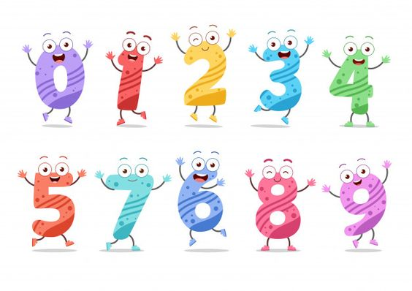
“
Hoa học trò
Phượng không phải là một đóa, không phải vài cành; phượng đây là cả một loạt, cả một vùng, cả một góc trời đỏ rực. Mỗi hoa chỉ là một phần tử của xã hội thắm tươi; người ta quên đóa hoa, chỉ nghĩ đến cây, đến hàng, đến những tán hoa lớn xòe ra như muôn ngàn con bướm thắm đậu khít nhau.
Nhưng hoa càng đỏ, lá lại càng xanh. Vừa buồn mà lại vừa vui mới thực là nỗi niềm của bông phượng. Hoa phượng là hoa học trò. Mùa xuân, phượng ra lá. Lá xanh um, mát rượi, ngon lành như lá me non. Lá ban đầu xếp lại, còn e ấp, dần dần xòe ra cho gió đưa đẩy. Lòng cậu học trò phơi phới làm sao! Cậu chăm lo học hành, rồi lâu cũng vô tâm quên mất màu lá phượng. Một hôm, bỗng đâu trên những cành cây, báo một tim thắm: Mùa hoa phượng bắt đầu. Đến giờ chơi, cậu học trò ngạc nhiên trông lên: Hoa nở lúc nào mà bất ngờ vậy?
Bình minh của hoa phượng là màu đỏ còn non, nếu có mưa, lại càng tươi dịu. Ngày xuân dần hết, số hoa tăng lên, màu cũng đậm dần. Rồi hòa nhịp với mặt trời chói lọi, màu phượng mạnh mẽ kêu vang: Hè đến rồi! Khắp thành phố bỗng rực lên như đến Tết nhà nhà đều dán câu đối đỏ.
Theo XUÂN DIỆU
“
Notes:
Bài được chia làm 3 đoạn
(Mỗi chỗ xuống dòng là 1 đoạn)
Cần đọc với giọng nhẹ nhàng, suy tư, tình cảm.

Slide 9
“
Hoa học trò
Phượng không phải là một đóa, không phải vài cành; phượng đây là cả một loạt,
cả một vùng, cả một góc trời đỏ rực. Mỗi hoa chỉ là một phần tử của xã hội thắm tươi; người ta quên đóa hoa, chỉ nghĩ đến cây, đến hàng, đến những tán hoa lớn xòe ra như muôn ngàn con bướm thắm đậu khít nhau.
Nhưng hoa càng đỏ, lá lại càng xanh. Vừa buồn mà lại vừa vui mới thực là nỗi niềm của bông phượng. Hoa phượng là hoa học trò. Mùa xuân, phượng ra lá. Lá xanh um, mát rượi, ngon lành như lá me non. Lá ban đầu xếp lại, còn e ấp, dần dần xòe ra cho gió đưa đẩy. Lòng cậu học trò phơi phới làm sao! Cậu chăm lo học hành, rồi lâu cũng vô tâm quên mất màu lá phượng. Một hôm, bỗng đâu trên những cành cây, báo một tim thắm: Mùa hoa phượng bắt đầu. Đến giờ chơi, cậu học trò ngạc nhiên trông lên: Hoa nở lúc nào mà bất ngờ vậy?
Bình minh của hoa phượng là màu đỏ còn non, nếu có mưa, lại càng tươi dịu. Ngày xuân dần hết, số hoa tăng lên, màu cũng đậm dần. Rồi hòa nhịp với mặt trời chói lọi, màu phượng mạnh mẽ kêu vang: Hè đến rồi! Khắp thành phố bỗng rực lên như đến Tết nhà nhà đều dán câu đối đỏ.
Theo XUÂN DIỆU
“
Notes:
Trong 3 đoạn các em cần lưu ý dể đọc đúng các từ ngữ khó đọc và Chú ý nhấn giọng ở những từ ngữ: cả một loạt, cả một vùng, cả một góc trời, muôn ngàn con bướm thắm, khít nhau, xanh um, mát rượi, e ấp, xòe ra, chói lọi, rực lên.....
Các em cùng lắng nghe và luyện đọc (gv đọc)

Slide 10
Giải nghĩa từ
Phượng: cây bóng mát có hoa màu đỏ, hoa mọc thành từng chùm, nở vào mùa hè.
Phần tử: một bộ phận, một phần trong cái chung.
Vô tâm: không để ý đến những điều lẽ ra cần để ý.
Tin thắm: tin vui (thắm: đỏ).
Notes:
Một số từ các em cần hiểu nghĩa của nó: ………………………….

Slide 11
Luyện đọc câu
Phượng không phải là một đóa, không phải vài cành; phượng đây là cả một loạt, cả một vùng, cả một góc trời đỏ rực.
Mỗi hoa chỉ là một phần tử của xã hội thắm tươi; người ta quên đóa hoa, chỉ nghĩ đến cây, đến hàng, đến những tán hoa lớn xòe ra như muôn ngàn con bướm thắm đậu khít nhau.
Notes:
Ở đoạn 1 có câu dài: chú ý ngắt nghỉ đúng:…….

Slide 12
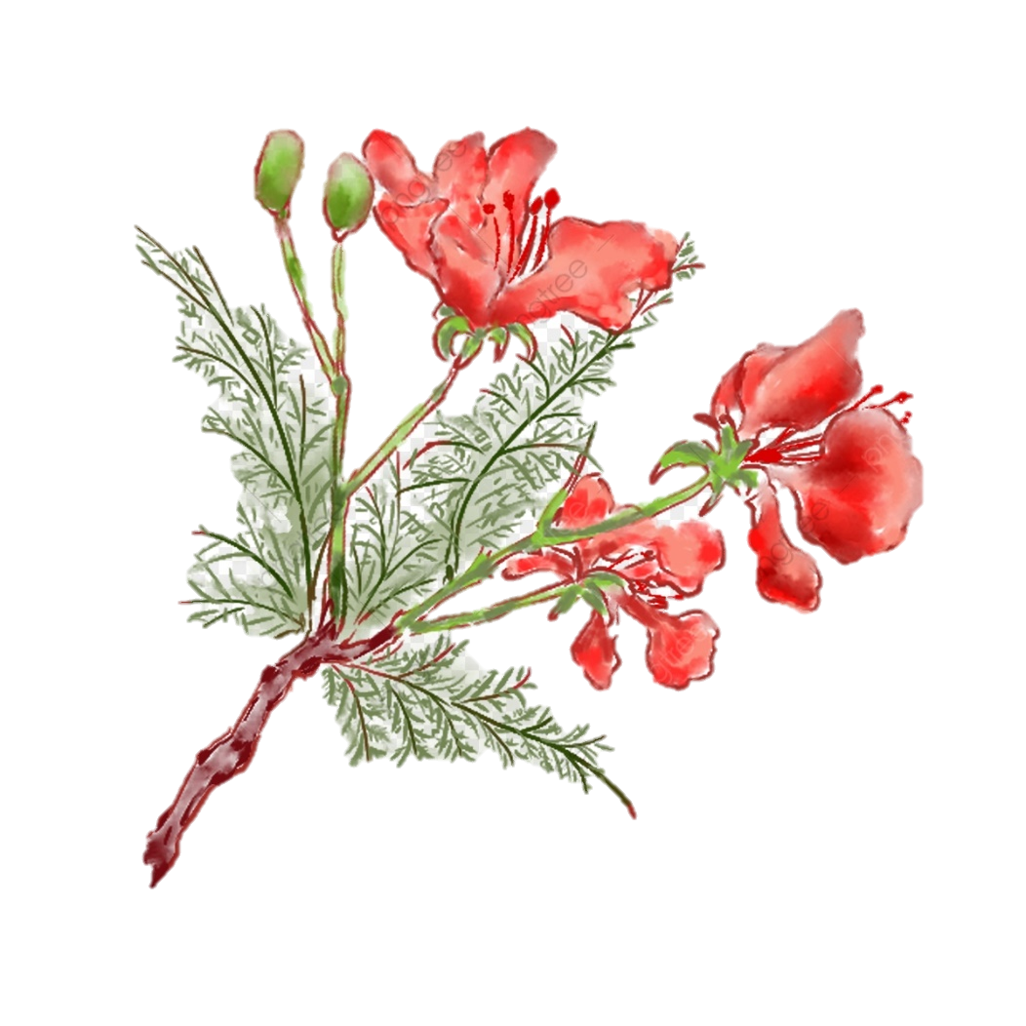


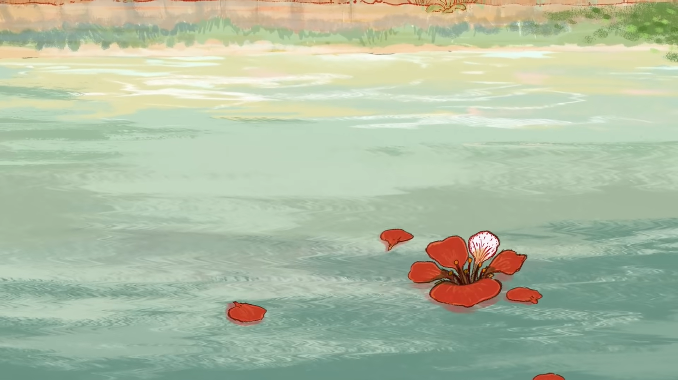
Tìm hiểu bài
Notes:
Sau đây, thầy mời các em cùng bước sang phần tìm hieu bài

Slide 13
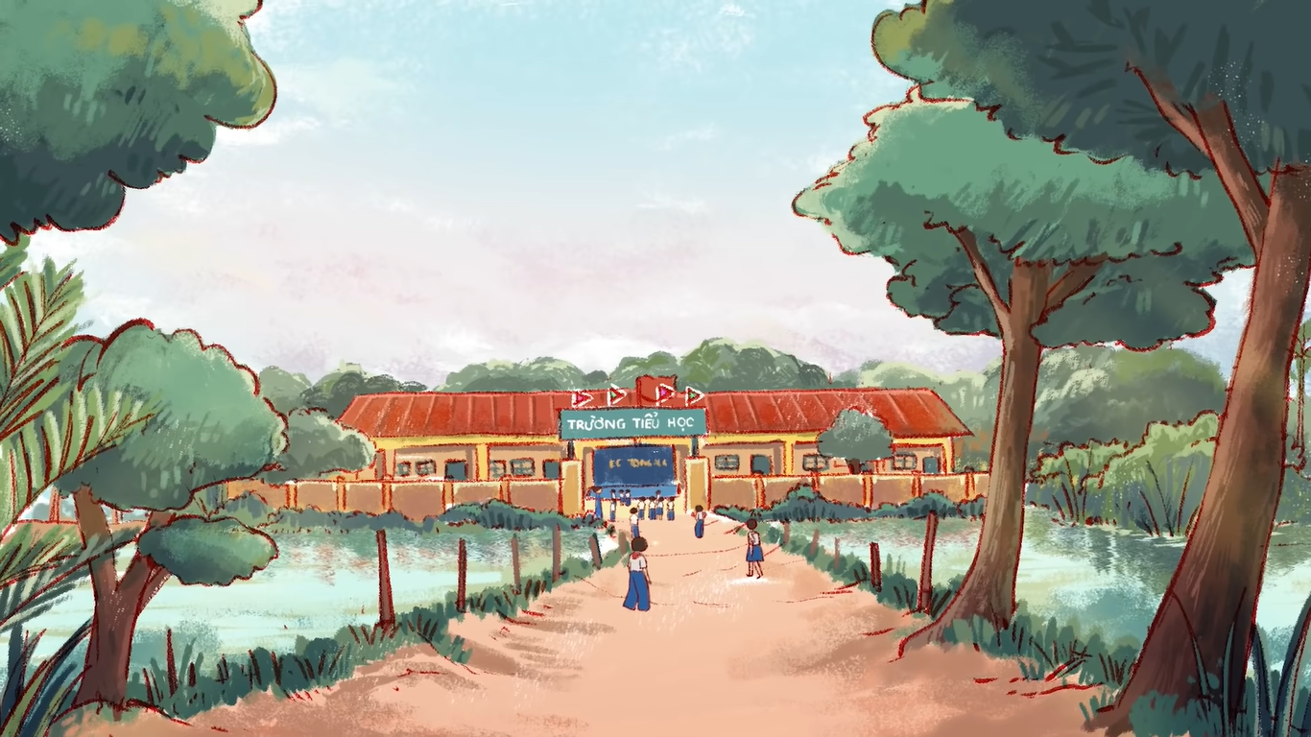
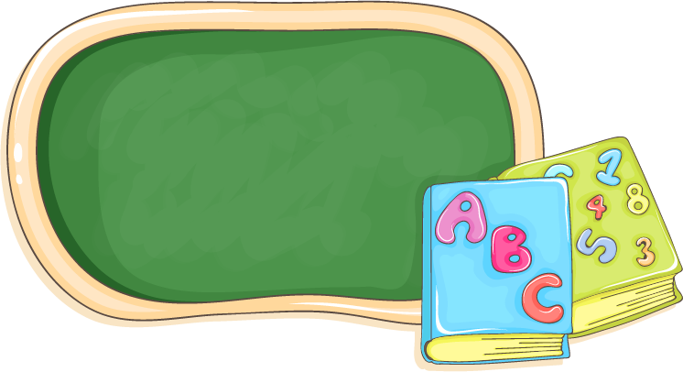
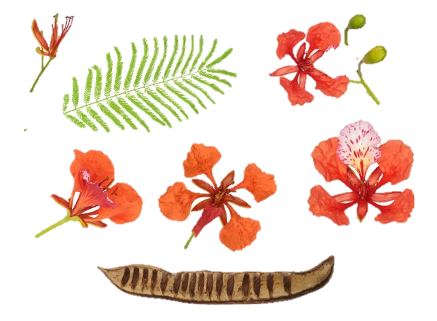
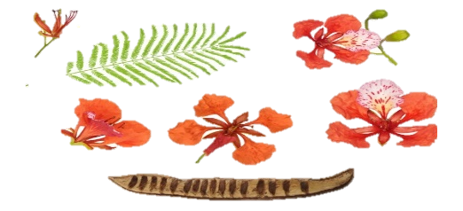
Tại sao tác giả lại gọi hoa phượng là
“Hoa học trò”?
Notes:
Câu 1: theo các em, Tại sao tác giả lại gọi hoa phượng là “hoa học trò”?
Em đọc đoạn văn thứ 2, có gợi ý về lòng cậu học trò để trả lời câu hỏi này:
Nhưng hoa càng đỏ, lá lại càng xanh. Vừa buồn mà lại vừa vui mới thực là nỗi niềm của bông phượng. Hoa phượng là hoa học trò. Mùa xuân, phượng ra lá. Lá xanh um, mát rượi, ngon lành như lá me non. Lá ban đầu xếp lại, còn e ấp, dần dần xòe ra cho gió đưa đẩy. Lòng cậu học trò phơi phới làm sao! Cậu chăm lo học hành, rồi lâu cũng vô tâm quên mất màu lá phượng. Một hôm, bỗng đâu trên những cành cây, báo một tim thắm: Mùa hoa phượng bắt đầu. Đến giờ chơi, cậu học trò ngạc nhiên trông lên: Hoa nở lúc nào mà bất ngờ vậy?

Slide 14
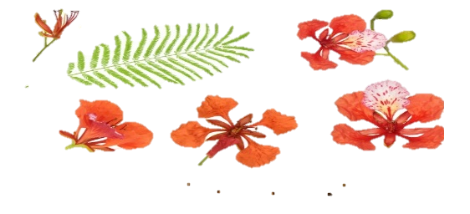
Phượng là loài cây rất gần gũi, quen thuộc với học trò. Phượng thường được trồng trên sân trường và nở vào mùa thi của học trò. Thấy màu hoa phượng, học trò nghĩ đến kì thi và những ngày nghỉ hè. Hoa phượng gắn với kỉ niệm của rất nhiều học trò về mái trường.
Notes:
Câu 1: Tác giả gọi hoa phượng là “hoa học trò” vì:
Phượng là loài cây rất gần gũi, quen thuộc với học trò. Phượng thường được trồng trên sân trường và nở vào mùa thi của học trò. Thấy màu hoa phượng, học trò nghĩ đến kì thi và những ngày nghỉ hè. Hoa phượng gắn với kỉ niệm của rất nhiều học trò về mái trường.

Slide 15
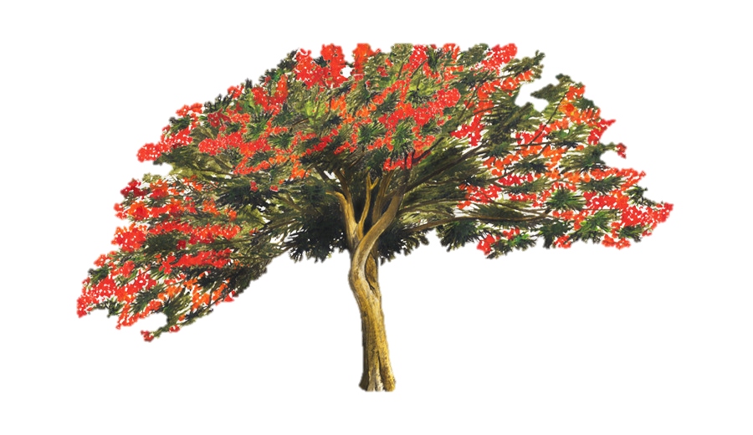
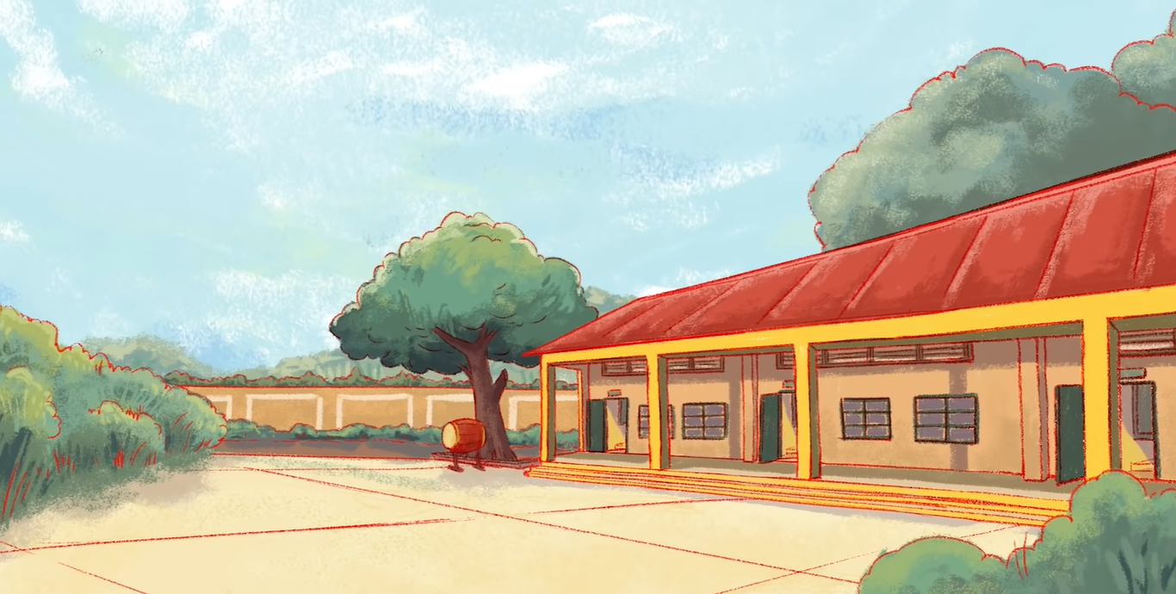
Vẻ đẹp của
hoa phượng có gì
đặc biệt?
Notes:
Vẻ đẹp của hoa phượng có gì đặc
cách phượng nở hoa khác với các loài hoa khác thế nào?: Hoa phượng được so sánh ra sao?
Và Vì sao hoa phượng gợi cảm giác vừa buồn lại vừa vui?

Slide 16

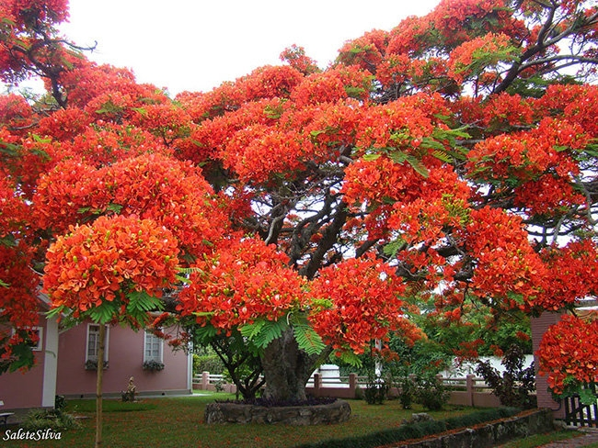
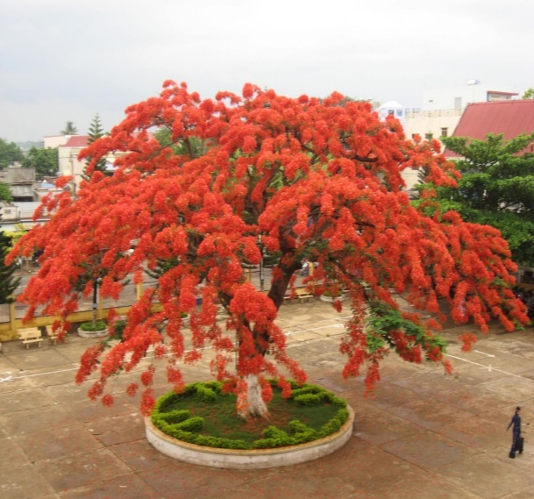
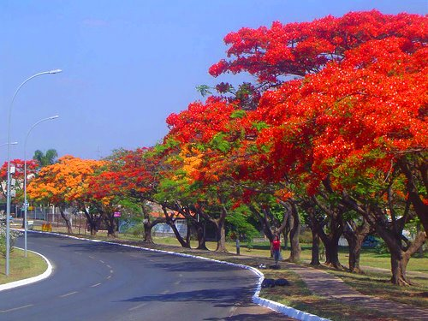
Vẻ đẹp đặc biệt của hoa phượng được thể hiện qua các chi tiết:
Hoa phượng màu đỏ rực, đẹp không phải ở một đoá mà cả một loạt, cả một vùng, cả một góc trời đỏ rực. Màu sắc như muôn ngàn con bướm thắm đậu khít nhau.
Hoa phượng gợi cảm giác vừa buồn lại vừa vui: buồn vì báo hiệu sắp kết thúc năm học, sắp xa mái trường; vui vì báo hiệu được nghỉ hè.
Hoa phượng nở nhanh đến bất ngờ, màu hoa phượng mạnh mẽ làm khắp thành phố rực lên như đến Tết nhà nhà dán câu đối đỏ.
Notes:
Vẻ đẹp đặc biệt của hoa phượng được thể hiện qua các chi tiết:
Hoa phượng màu đỏ rực, đẹp không phải ở một đoá mà cả một loạt, cả một vùng, cả một góc trời đỏ rực. Màu sắc như muôn ngàn con bướm thắm đậu khít nhau.
Hoa phượng gợi cảm giác vừa buồn lại vừa vui: buồn vì báo hiệu sắp kết thúc năm học, sắp xa mái trường; vui vì báo hiệu được nghỉ hè.
Hoa phượng nở nhanh đến bất ngờ, màu hoa phượng mạnh mẽ làm khắp thành phố rực lên như đến Tết nhà nhà dán câu đối đỏ.

Slide 17
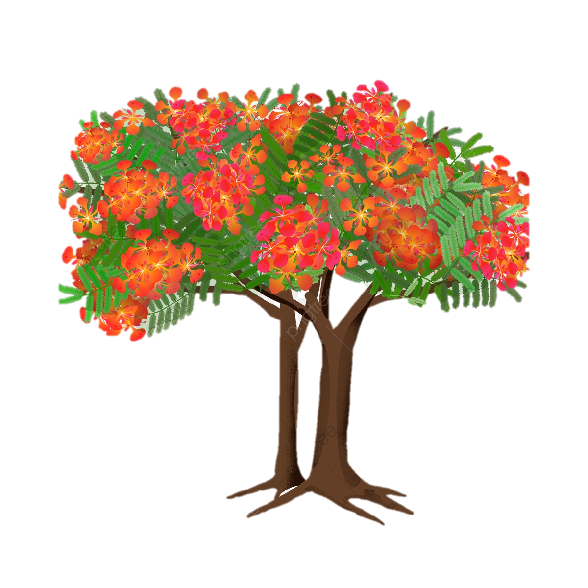
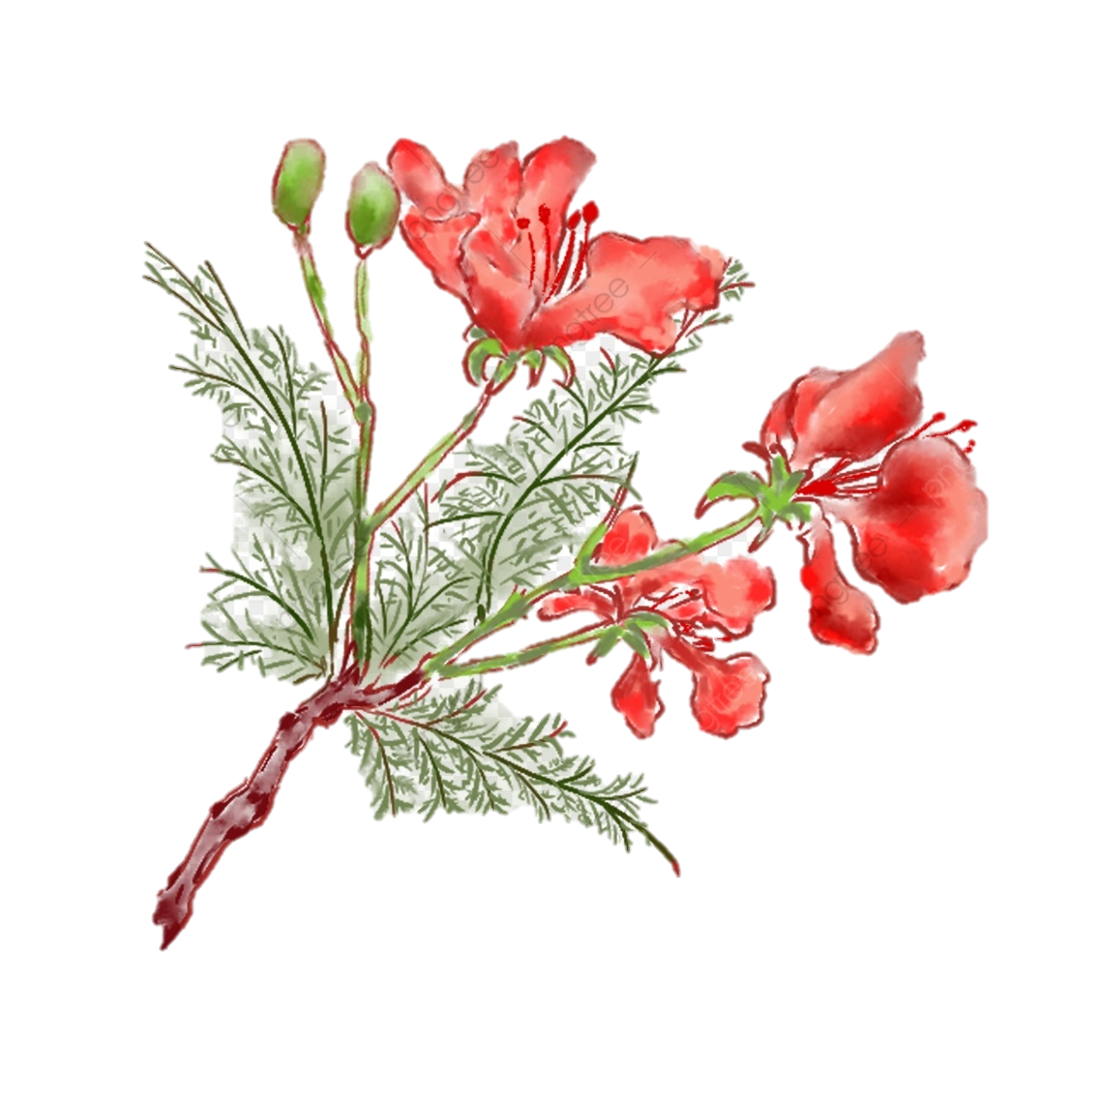
Màu của hoa phượng thay đổi như thế nào theo thời gian?
Notes:
Màu của hoa phượng thay đổi như thế nào theo thời gian? Em đọc lại đoạn văn thứ 3 và hãy trả lời câu hỏi này nhé
Bình minh của hoa phượng là màu đỏ còn non, nếu có mưa, lại càng tươi dịu. Ngày xuân dần hết, số hoa tăng lên, màu cũng đậm dần. Rồi hòa nhịp với mặt trời chói lọi, màu phượng mạnh mẽ kêu vang: Hè đến rồi! Khắp thành phố bỗng rực lên như đến Tết nhà nhà đều dán câu đối đỏ

Slide 18
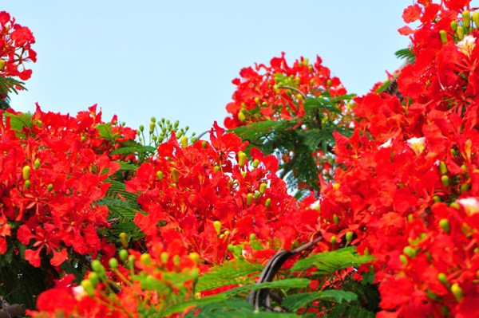
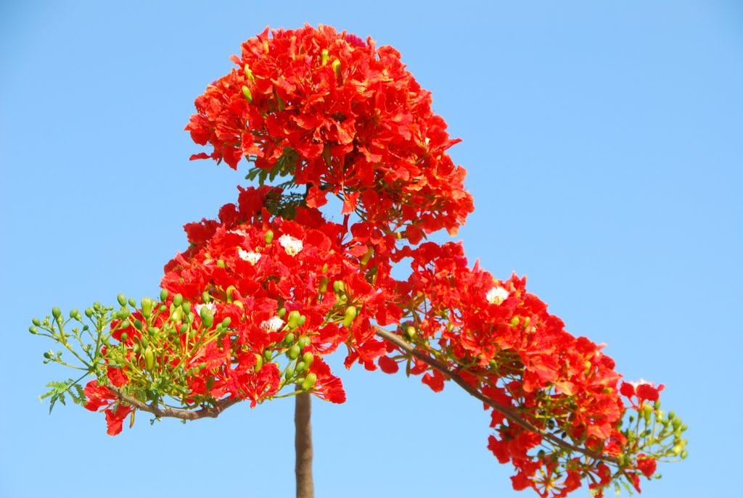
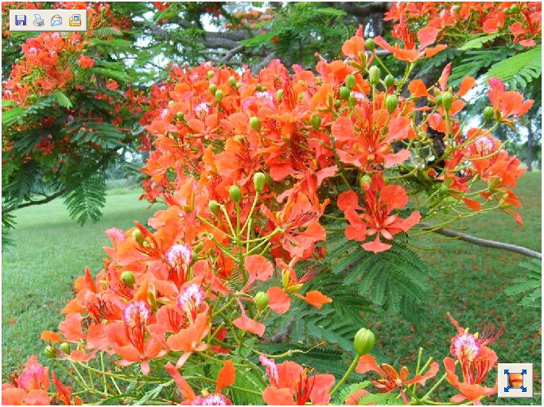
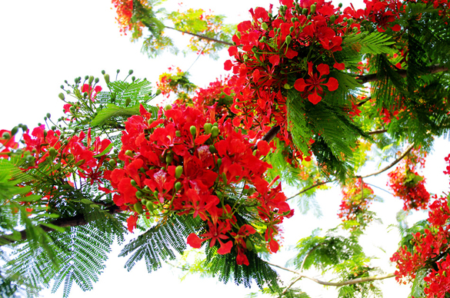

Ngày xuân dần hết, số hoa tăng lên, màu cũng đậm dần.
Hoà nhịp với mặt trời chói lọi,
màu phượng mạnh mẽ kêu vang: Hè đến rồi!
Bình minh của hoa phượng là màu đỏ còn non.
Nếu có mưa, lại càng tươi dịu
Notes:
Bình minh của hoa phượng là màu đỏ còn non.
Nếu có mưa, lại càng tươi dịu
Ngày xuân dần hết, số hoa tăng lên, màu cũng đậm dần.
Hoà nhịp với mặt trời chói lọi, màu phượng mạnh mẽ kêu vang: Hè đến rồi!

Slide 19
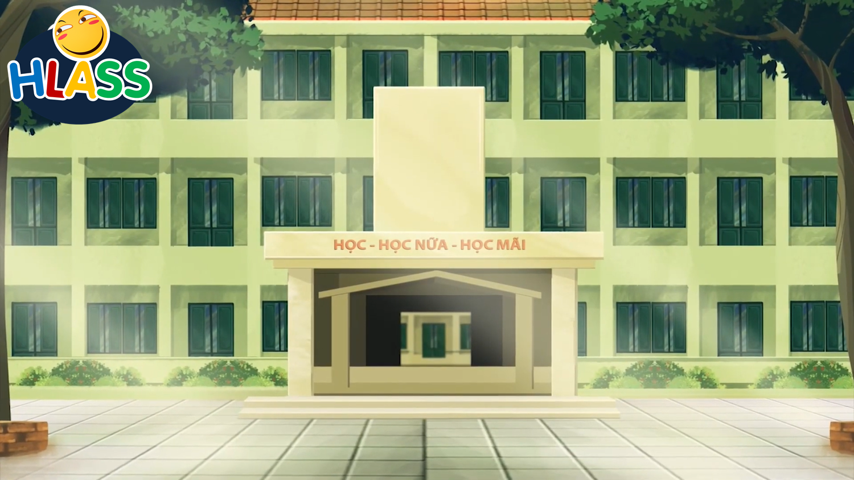
Bình minh: màu đỏ còn non.
Có mưa: lại càng tươi dịu.
Cuối xuân: số hoa tăng lên, màu đậm dần.
Hè đến: mặt trời chói lọi, màu phượng rực lên.
Notes:
Màu của hoa phượng thay đổi theo thời gian được xuân diệu miêu tả như sự thay đổi mùa từ cuối mùa xuân sang hết mùa hè, hoa phượng lúc đầu mùa được gọi là bình minh của hoa phượng, lúc đó hoa phượng có màu đỏ còn non, màu đỏ tươi. Màu sắc của hpa phượng được biến chuyển tiếp khi hoa mưa đến “lại càng tươi dịu” đỏ tươi nhưng không qua rực rỡ. Đến cuối xuân, gần sang hè thì màu chuyển sang đậm dần, cùng với số hoa tang lên. Dưới ánh mặt trời chói lọi khi hè đến, màu phượng mạnh mẽ kêu vang – một màu rực rỡ.
Có lẽ tâm hồn tác giả phải nhạy cảm , yêu quý hoa phượng và có một sự quan sát tinh tế lắm xuân diệu mới có thể miêu tả hoa phượng có một vẻ đẹp nên thơ như vậy phải không các em? Vậy bài văn giúp em hiểu điều gì?

Slide 20

NỘI DUNG BÀI
NỘI DUNG BÀI
Tả vẻ đẹp độc đáo của hoa phượng, loài hoa gắn với những kỉ niệm và niềm vui của tuổi học trò
Notes:
Bài tập đọc Hoa học trò tả vẻ đẹp ………………….. Đó chính là nội dung của bài học hôm nay.

Slide 21






Luyện đọc diễn cảm
Notes:
Mời các em bước sang phần luyện đọc diễn cảm, em sẽ luyện đọc diễn cảm được đoạn 1 của bài, nhấn giọng được các từ ngữ gọi tả vẻ đẹp của hoa phượng

Slide 22

Phượng không phải là một đoá, không phải vài cành; phượng đây là cả một loạt, cả một vùng, cả một góc trời đỏ rực. Mỗi hoa chỉ là một phần tử của cả xã hội thắm tươi; người ta quên đoá hoa, chỉ nghĩ đến cây, đến hàng, đến những tán hoa lớn xoè ra như muôn ngàn con bướm thắm đậu khít nhau.
Giọng đọc toàn bài: Nhẹ nhàng, tình cảm.
Notes:
Các em lưu ý đọc bài hoa học trò với giọng đọc nhẹ nhàng, truyền cảm. GV đọc mẫu diễn cảm

Slide 23
Hoa học trò
Phượng không phải là một đóa, không phải vài cành; phượng đây là cả một loạt, cả một vùng, cả một góc trời đỏ rực. Mỗi hoa chỉ là một phần tử của xã hội thắm tươi; người ta quên đóa hoa, chỉ nghĩ đến cây, đến hàng, đến những tán hoa lớn xòe ra như muôn ngàn con bướm thắm đậu khít nhau.
Nhưng hoa càng đỏ, lá lại càng xanh. Vừa buồn mà lại vừa vui mới thực là nỗi niềm của bông phượng. Hoa phượng là hoa học trò. Mùa xuân, phượng ra lá. Lá xanh um, mát rượi, ngon lành như lá me non. Lá ban đầu xếp lại, còn e ấp, dần dần xòe ra cho gió đưa đẩy. Lòng cậu học trò phơi phới làm sao! Cậu chăm lo học hành, rồi lâu cũng vô tâm quên mất màu lá phượng. Một hôm, bỗng đâu trên những cành cây, báo một tim thắm: Mùa hoa phượng bắt đầu. Đến giờ chơi, cậu học trò ngạc nhiên trông lên: Hoa nở lúc nào mà bất ngờ vậy?
Bình minh của hoa phượng là màu đỏ còn non, nếu có mưa, lại càng tươi dịu. Ngày xuân dần hết, số hoa tăng lên, màu cũng đậm dần. Rồi hòa nhịp với mặt trời chói lọi, màu phượng mạnh mẽ kêu vang: Hè đến rồi! Khắp thành phố bỗng rực lên như đến Tết nhà nhà đều dán câu đối đỏ.
Theo XUÂN DIỆU
Notes:
Gv đọc diễn cảm yêu cầu HS luyện đọc

Slide 24
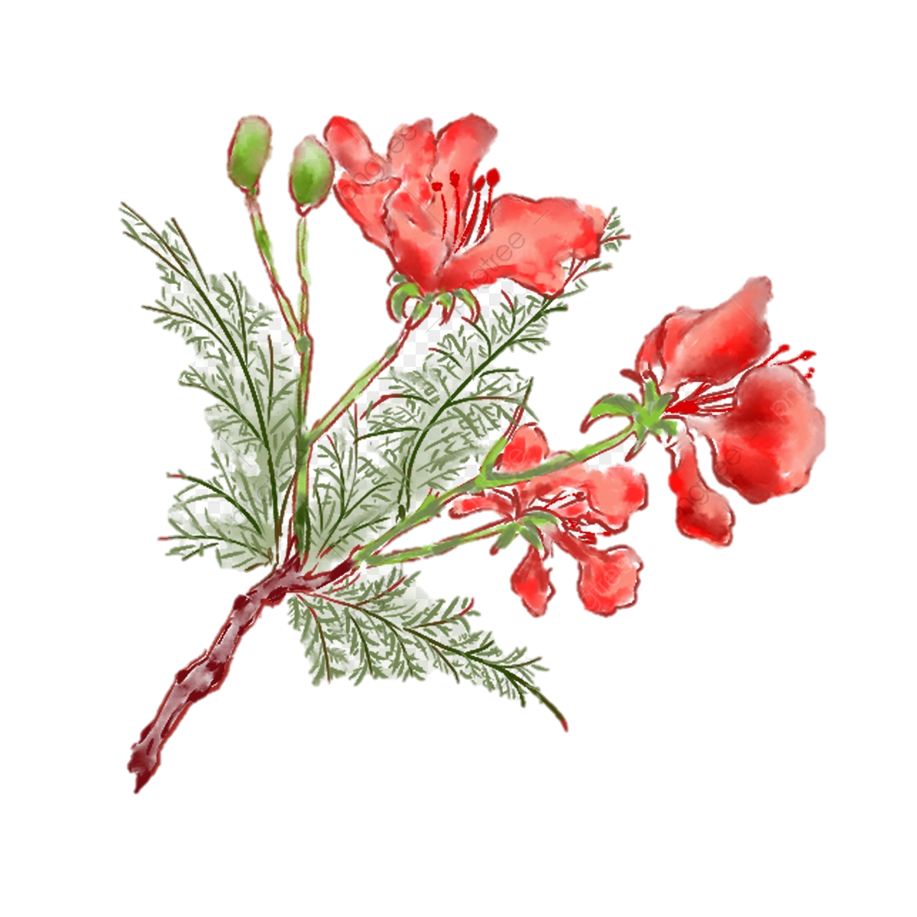

GÓC KHÁM PHÁ
Tìm hiểu vẻ đẹp
hoa phượng
Notes:
Phượng vỹ phổ biến nhất là những cây có hoa màu đỏ. Ngoài ra, hoa phượng trong tự nhiên còn có những màu gì? Mời các em cùng khám phá qua phần tìm hiểu vẻ đẹp hoa phượng nhé!

Slide 25
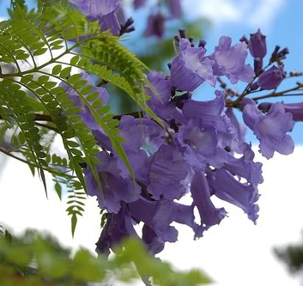
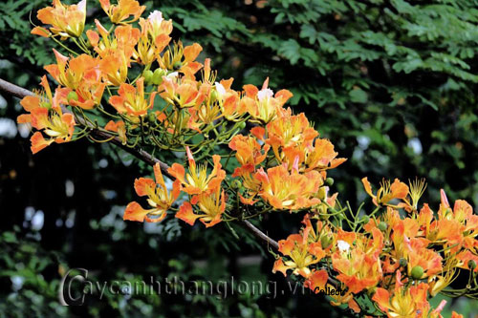
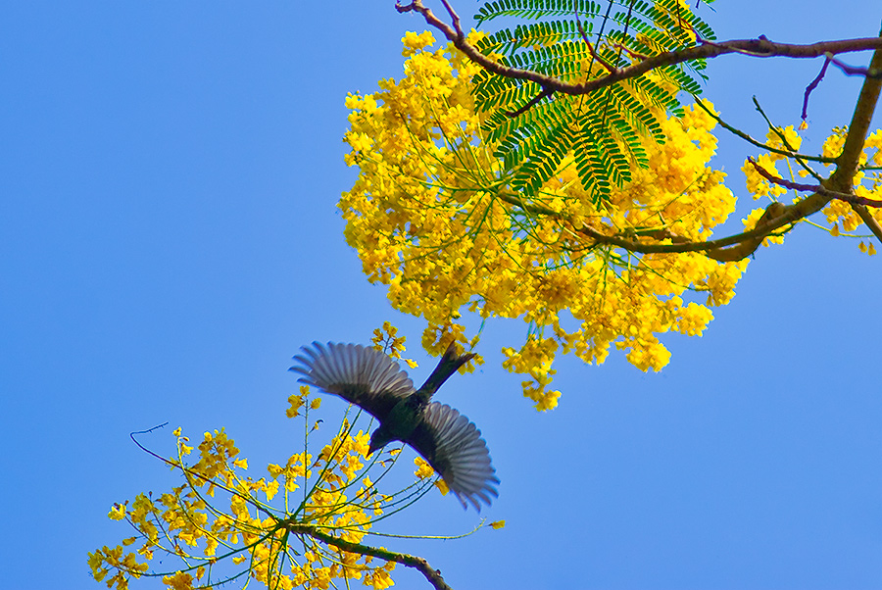

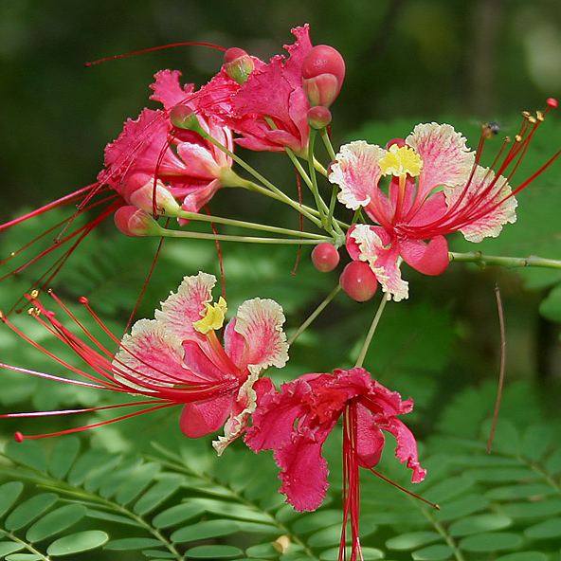
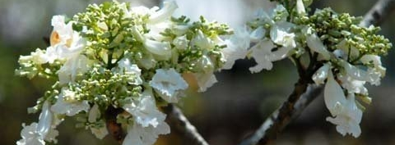
Notes:
Phượng vỹ phổ biến nhất là những cây có hoa màu đỏ. Ngoài ra, hoa phượng trong tự nhiên còn có màu vàng, được gọi với tên là kim phượng. Bên cạnh sắc đỏ và vàng, phượng vĩ còn có màu cam và màu tím khá mộng mơ. Không những vậy phượng còn có 2 màu nữa là màu hồng rất đẹp vàm màu trắng rất đặc biệt đấy các em ạ!
Hiện nay, phượng với hoa màu tím và trắng không còn nhiều và chỉ phân bố tại một số địa điểm trên cả nước. Quen thuộc nhất, đặc trưng nhất vẫn là phượng vĩ với màu đỏ thắm.

Slide 26
Tạm biệt các em!!!
Notes:
Video kết thúc:
Bằng sự quan sát rất tỉ mỉ, sử dụng nhiều giác quan, dùng từ ngữ miêu tả và các biện pháp NT rất đặc sắc mà bài tập đọc hoa học trò đã để lại cho chúng ta một ấn tượng vô cùng tuyệt đẹp về hoa phượng – một loài hoa gắn liền với lứa tuổi học trò. Qua đó chúng ta đã học hỏi các hình ảnh hay trong miêu tả của tác giả để giúp cho các em có những cách viết sinh động và phong phú hơn về bài văn tả cây cối sau này.
-Em hãy luyện tập tìm hiểu các bài tập đọc, bài thơ khác nói về hoa phượng và luyện đọc diễn cảm bài tập đọc. Sau bài học này thầy hi vọng các em sẽ có một tình yêu thương với cây cối và ý thức giữ gìn, bảo vệ cây xanh đặc biệt là ở trường học của mình.
Tiết học đến đây là kết thúc rồi, xin chào và hẹn gặp lại các em trong những tiết học sau.

